Slide 1




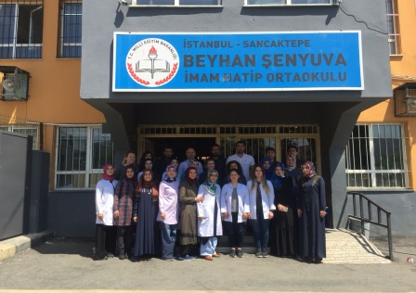
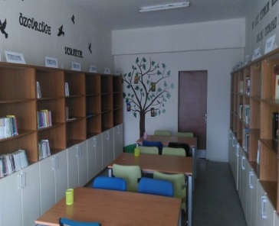
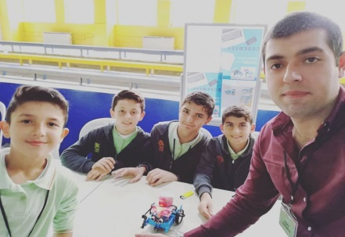
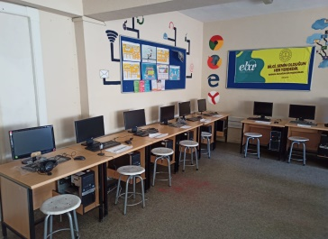
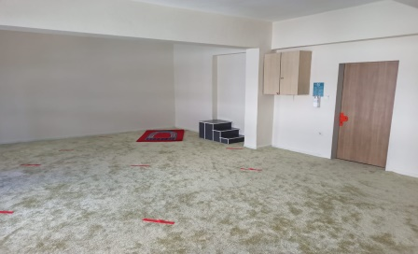
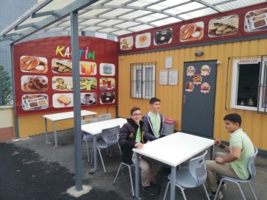
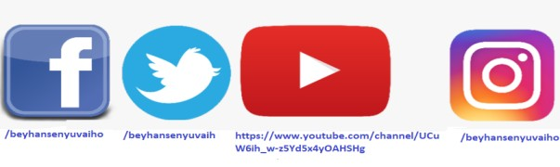
BEYHAN ŞENYUVA İMAM HATİP ORTAOKULU TANITIM BROŞÜRÜ
SEÇKİN EĞİTİM KADRO
YEREL VE ULUSAL PROJELER
BEYHAN ŞENYUVA İMAM HATİP ORTAOKULU
PROJE İNGİLİZCE , ARAPÇA
VE KUR’AN-I KERİM SINIFLARI
SPORTİF VE SOSYAL FAALİYETLER
İL İÇİ VE İL DIŞI KÜLTÜREL GEZİLER
KAYIT İÇİN GEÇ KALMAYALIM
SEVGİ , SAYGIYA DAYALI
ŞAHSİY ET VE DEĞERLER EĞİTİMİ
MİLLİ VE TEKNOLOJİK EĞİTİM
KOÇLUK SİSTEMİ
OKULUMUZA KIZ VE ERKEK 4. SINIFI BİTİREN
ÖĞRENCİLERİMİZİ
BEKLİYORUZ

Slide 2

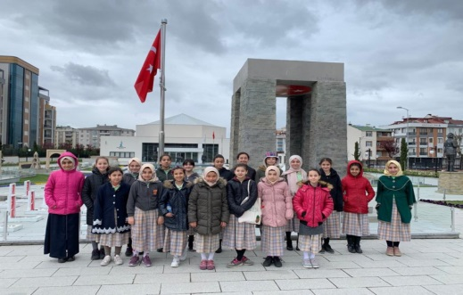
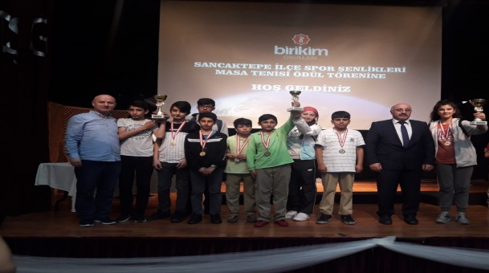
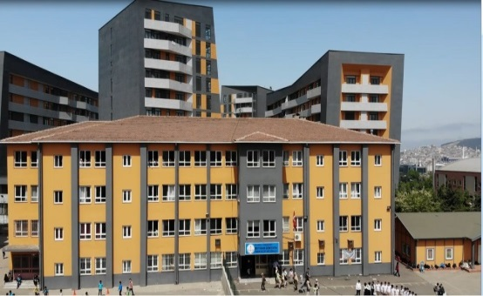
Vizyonumuz ; öğrencilerimizin zihninde insana, düşünceye, özgürlüğe, ahlaka ve kültürel mirasa saygıya dayanan bir din öğretimi anlayışının yayılmasına katkıda bulunmak ; evrensel ilkeleri gözeten, yüksek karakterli ve nitelikli insanlar yetiştirmektir.
Misyonumuz ; Kurumsal kimliği ve sunduğu hizmetlerle örnek alınan, kültürel mirası değerlendirebilen, yaşanan hayatı yorumlayabilen, problemlere çözüm üretebilen, mesleğinde önder, saygılı ve sorumlu bireyleri yetiştiren bir kurum olmayı başarmaktır.
Adres : Veysel Karani Mahallesi Zaloğlu Rüstem Caddesi Çolakoğlu Sokak No :6 Sancaktepe / İSTANBUL
http://beyhansenyuvaiho.meb.k12.tr/
Telefon: 02164191769
Beyhan ŞENYUVA
İmam Hatip Ortaokulu
Proje Sınıfları
Projenin Amacı : Bir dil bilenin yeterli
olmadığı günümüz koşullarında
öğrencilerimize ana dili gibi İngilizce
ve Arapça konuşmayı öğretmek.
Ayrıca ahlaki ve akademik olarak en üst
düzeyde eğitim vermek.
Proje sınıflarımız yabancı dil sınavına göre oluşturulacaktır. Sınava 4. sınıfı bitiren öğrencilerimiz katılabilecektir.
Sınavımız dördüncü sınıf müfredatını kapsamaktadır. Sınav tarihi web sayfamızda paylaşılacaktır.
Doğru Tercih
BEYHAN ŞENYUVA
İMAM HATİP ORTAOKULU
BÖLGEMİZDEKİ KIZ VE ERKEK 4. SINIFLARI BİTİREN ÖĞRENCİLERİ BEKLİYORUZ

